Slide 1
物聯網數據分析與應用
期中報告
組別：第四組
組長 ：陳鉦元 7114056186
組員：洪慧珊 7114056078
組員：許巧琳 7114026102
組員：張允 7114056046
指導老師：陳煥

Slide 2


Overview
Introduction
03
Related Work
08
Proposed Design
22
2

Slide 3

INTRODUCTION
About us
3

Slide 4

Introduction
你是否有過面對繁雜的資料，例如簡章，規定，申請書等，不知該從何開始讀起，也不確定讀到的資訊是否是正確的?
4

Slide 5
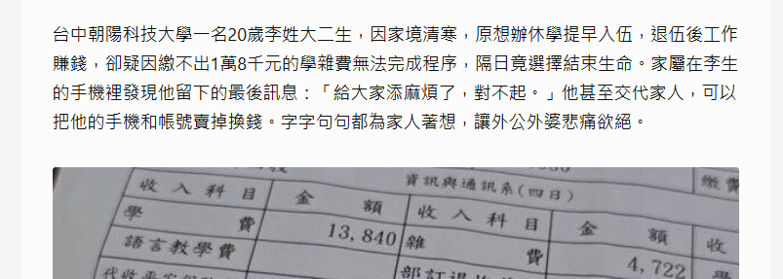
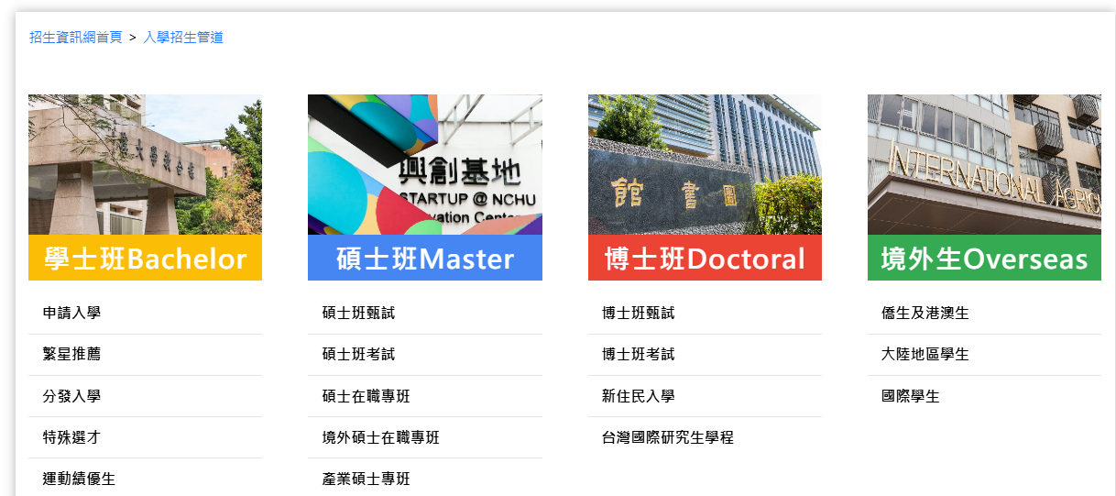
Introduction
日前，發生了大學生跳樓的憾事，原因是不清楚行政程序，無力繳納費用。行政準則，救濟方案，清寒抵免等資訊都是公開的，但如果有更便捷，完善的方式能查找資料，也許結局會有所不同
5

Slide 6
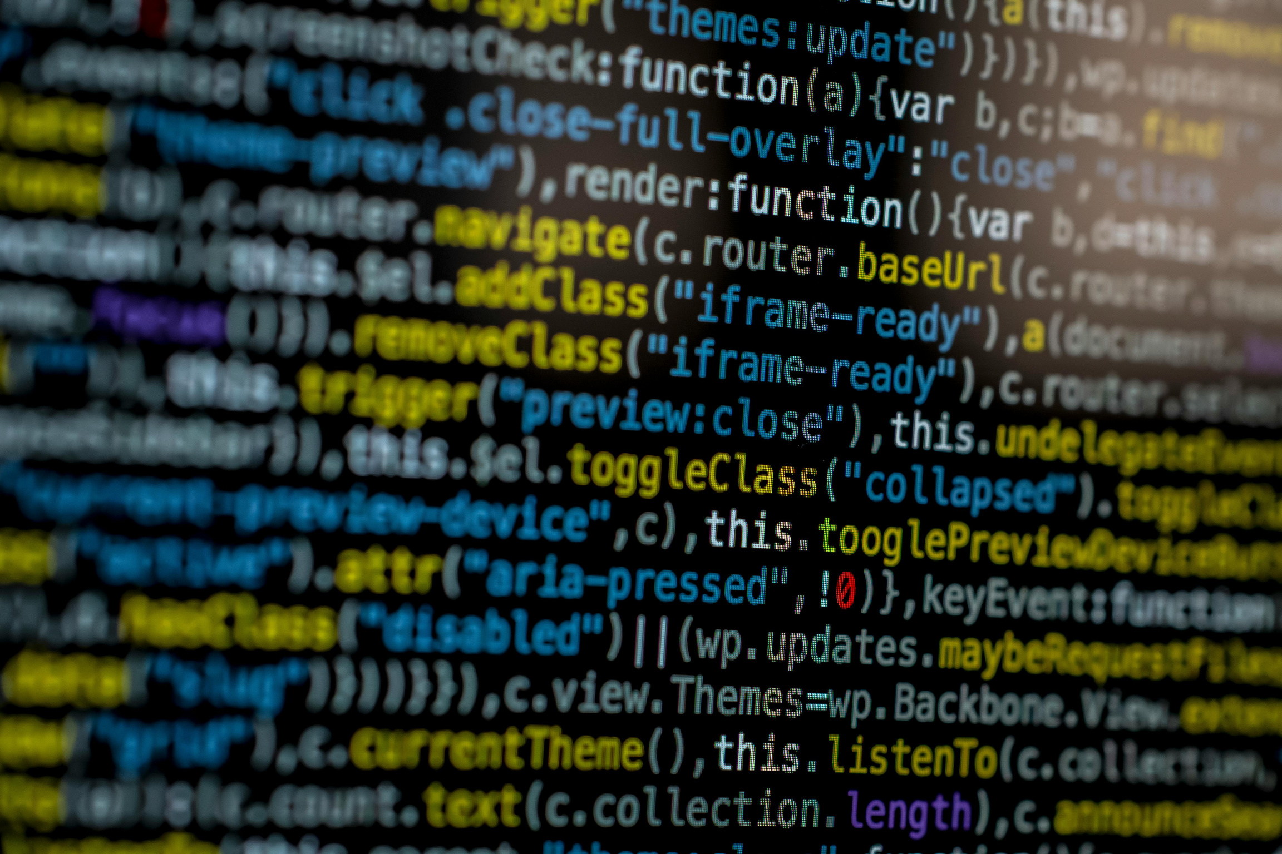

Introduction
痛點分析
資訊分散
文件紊亂
缺乏指引
各系所、處室的公告辦法，法規文件等雖皆為公開，但都分散在各個網站，必須自行搜尋，篩檢資料，耗時且有遺漏的風險，有時候也不一定搜尋的到需要的資料，就算下載了也無法確定適用該年度。
各系所、處室的公告辦法，法規文件等有時會依照年度有所修改，找到的規章辦法必須要能確保是自己所需要的年度或是近期更新的資訊，往往無法明確確認，導致誤判或是延誤申請。
行政準則與規章辦法皆為公開，但資訊多為純條文或流程圖，未結合使用者場景。學生在一般情況下無法快速獲得一體化回應，也缺少驗證來源的機制，使決策信心不足，易走冤枉路並增加行政成本。
6

Slide 7

Introduction
平台名稱：ChatNCHU
我們想設計一個透過爬蟲技術，檢索並歸納資料，並提供介面問答的平台，透過RAG技術與Local LLM技術結合，建置並部署於伺服器上，使用者可針對入學需求或是關鍵字求得公開於校園各系所各處室的公開資料，簡單輕鬆就能掌握需要的資訊。
7

Slide 8
RELATED WORK
8

Slide 9


Related Work
01
Project Manager(PM)
04
Data Engineer
02
UI/UX、Frontend
05
LLM Engineer
03
DB、Backend
06
DevOps
9

Slide 10

掌握開發流程、確保專案運行
Project Manager
撰寫與維護產品 規格書（PRD）
專案經理
負責人：陳鉦元
導入 Jira 敏捷開發流程
Notion 建立文件中心、規格書
10

Slide 11


Project Manager使用技術
Jira
Notion
敏捷式開發
視覺化開發流程
任務進度與分配
及時同步與團隊協作
文件與專案資訊管理
Github
Gantt Chart
簡易、強大、支援度廣
版本控制
掌握專案進程
視覺化界面管理
訂立開發流程
11

Slide 12

使用Figma製作UI/UX設計
UI/UX、
Frontend
以Vue3作為前端網頁的框架
UI/UX設計、前端工程師
負責人：洪慧珊
利用Vue Router做路由管理
API串接與資料處理
12

Slide 13
UI/UX Designer & Frontend Engineer
使用技術
Figma
Vue 3
用於創建高保真原型和設計系統
對開發者友善且穩定
漸進式 JavaScript 框架
高效能地建構使用者介面
Axios
Vue Router
處理前後端 API 資料請求與響應
Vue.js 官方路由管理器
可管理應用程式中的頁面切換與導航
13

Slide 14

平台後端業務邏輯
Backend
Engineer、DB
以JAVA為後端語言
後端工程師、資料庫管理
負責人：陳鉦元
MySQL 關聯式資料庫
Google Auth2.0整合
14

Slide 15
Backend Engineer
使用技術
Java
Spring Boot
JVM跨平台，穩定，可擴充
完善的Java生態系
各大公司皆採用
RESTful API
MVC開發框架
Maven
SQL
Google Auth
儲存一般登入系統資料
儲存word vec向量
提供 安全登入與驗證機制
整合 Google 帳戶登入流程
Token驗證，用於API
15

Slide 16

01
自動化爬取校內公告、簡章、PDF文件
Data Engineer
清理資料、解析文字內容(HTML、PDF)
02
負責人：許巧琳
03
資料結構化轉換(JSON/CSV)
建立一套自動化流程，定期爬取與更新校內公告、簡章與 PDF 文件，並將非結構化資料轉換為可分析的結構化格式，以利後續應用與查詢。
04
資料欄位定義與版本控制
05
定期排程更新（ETL流程）
16

Slide 17


Data Engineer
使用技術
爬蟲與自動化
文件解析
資料清理與轉換
Python
requests / httpx
BeautifulSoup / lxml
Selenium（如需模擬操作）
pdfplumber
re（正則表示式處理文字）
html.parser / lxml（HTML 結構解析）
pandas（資料處理與轉換）
自訂欄位對應與格式轉換邏輯
JSON / CSV 輸出模組（json、csv）
排程與自動化流程
結構化流程設計與版本管理
Windows Task Schedule:設定定期執行腳本
APScheduler：Python 程式庫，支援跨平台定時任務
ETL 流程設計
資料 Schema 定義與維護
Git(程式與資料流程版本控制)
GitHub / GitLab(專案管理）
17

Slide 18

分析使用者查詢生成Query
LLM Engineer
RAG資料庫建構、檢索、更新
負責人：張允
資料庫查詢結果整合成prompt
系統先理解使用者意圖，再從資料庫取出相關內容，構建提示詞交給 LLM，最終輸出自然語言回答。
LLM模型部屬
18

Slide 19
LLM Engineer
使用技術
python
RAG資料庫
API 服務與pipeline整合
資料Embedding計算與上傳
Sentence Transformers
Qdrant 向量資料庫
儲存供LLM查詢之向量資料
Prompt Constructor
LLM 模型
LangChain
查詢結果整理成自然 prompt
模型: Llama 3
部署: vLLM
依使用者之查詢給出回應
19

Slide 20
專案開發與部署和Linux server運維
Develop
Operation
CI/CD自動化部署
開發與維護
負責人：陳鉦元
Github Action CI控制
Docker、k8s 部署
20

Slide 21
DevOps
使用技術
Linux Ubuntu
GitHub CI
穩定開源作業系統
開發、測試、部署
GitHub Actions 自動化測試與部署流程
版本控管+自動化建置
提升團隊協作效率
Docker
Kubernetes（K8s）
輕量化容器化環境
可移植、可擴充的開發環境
建立私有庫
自動化容器部署、擴展與監控
負載平衡與自我修復
系統管理與維護
21

Slide 22
PROPOSED DESIGN
About us
22

Slide 23
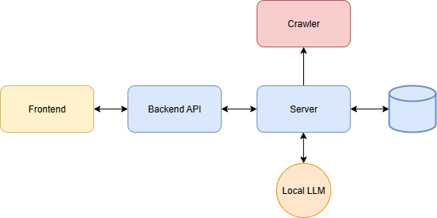
Proposed Design
系統架構圖
23

Slide 24
LLM RAG pipeline
Query 分析
檢索向量資料庫
Prompt 組合
LLM生成回答
將輸入的自然語言查詢，透過Embedding Model轉換成向量。
生成對應的向量查詢語句。
計算 Query向量與資料庫向量之間的相似度。
取出相似度最高的 k 筆資料。
常見相似度度量方式 : Cosine Similarity或 Euclidean Distance 。
使用LangChain的 PromptTemplate 。
將「系統指令/模型角色」「使用者查詢」「檢索到的知識內容」整理成自然的prompt 。
模型依據整理好的 Prompt，使用查詢向量資料庫得到的知識上下文，產生自然語言回答，作為最終輸出。
24

Slide 25
DATA流程圖
requests
+
BeautifulSoup
HTML
Web Scraping
Web crawler
Raw Text
Cleaning&
Chunking
Cleaned Text
remove HTML,
split into chucks
PDF
PDF
Parsing
pdfplumber
25

Slide 26
Team Role Distribution
專案經理：陳鉦元
UI/UX 前端：洪慧珊
後端 資料庫：陳鉦元
資料爬蟲：許巧琳
LLM訓練：張允
DevOps：陳鉦元
26

Slide 27
THANK FOR LISTENING
27

Slide 28
28

